Slide 1
Построение тестовых программ для проверки подсистем управления памяти микропроцессоров
Евгений Корныхин

Slide 2
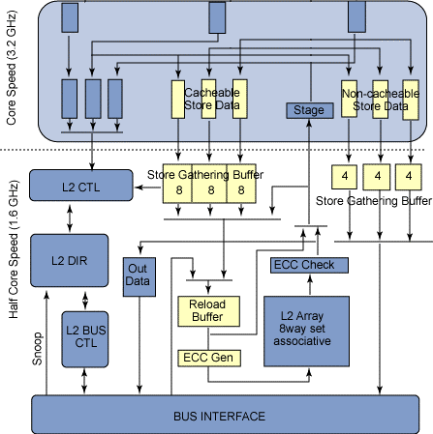
Актуальность: подсистемы управления памяти (MMU)

Slide 3
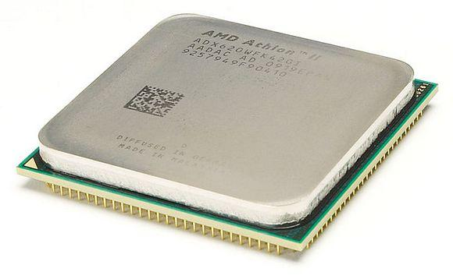
Системное тестирование
Задача
Задача – построение
тестовых
программ
lui s1,0x27
ori s1,s1,0xc8
lui s3,0x4e
ori s3,s3,0xf7
...
тестовые
программы
программная
модель
(на Verilog)
эмулятор
микропроцессора
(эталон)
( на Си )
проводится «сравнением
с эталоном»
✕
Возникла ошибка
cравнение трасс

Успешный прогон

Slide 4
Тестовые шаблоны
STORE x, y, z «page fault»
LOAD y, x, c «промах в кэше»
тестовый
шаблон
MOV x,0
MOV y,0
STORE y,x,3
STORE y,x,9
STORE y,x,7
STORE y,x,5
MOV z,0
STORE x,y,z
LOAD y,x,1
инициализирующая
цепочка инструкций
тестовая
программа
цепочка инструкций
тестового шаблона

Slide 5
Сложность построения тестовых программ по тестовым шаблонам
переборная задача
[Кук, 1971]
нетривиальное сведение к решению систем уравнений и неравенств («ограничений»)

Slide 6

Предлагаемый подход к построению тестовых программ
описания
вариантов
исполнения
инструкций
решатель
ограничений
описания
устройств
генератор
системы
ограничений
конструктор
текста
программы
тестовая
программа
тестовый
шаблон
ограничения для
промахов и
попаданий
ограничения
для всего
шаблона

Slide 7
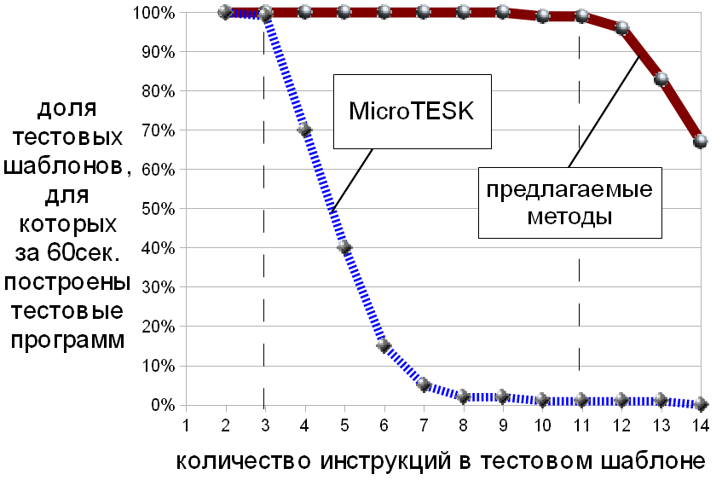
Эксперименты
среднее
время построения
одной
тестовой
программы –
1-30сек.
увеличение допустимого размера шаблонов
(было 2-3, стало 11-12)

Slide 8
Основные результаты
Предложен подход к построению тестовых программ, позволяющий понизить трудоемкость построение некоторых классов тестовых программ
Предложен метод формализации механизма вытеснения при помощи ограничений, эффективно разрешаемых современным инструментарием
Создан прототип генератора тестовых программ, при помощи которого исследована эффективность предложенных решений

Slide 10
Основные результаты
Создан язык для описания вариантов исполнения инструкций ПУП широкого класса современных микропроцессоров, для которого разработаны формальные определения синтаксиса и семантики.
Построена математическая модель последовательной ПУП, в рамках которой сформулирован алгоритм формирования системы ограничений на значения аргументов инструкций тестовой программы. Свойства корректности и полноты этого алгоритма доказаны.
Предложен метод полезных обращений, позволяющий сократить число ограничений на значения аргументов инструкций тестовой программы для случаев вытеснения элемента из кэш-памяти. Получены оценки минимально необходимой длины инициализирующей последовательности инструкций для основных стратегий замещения в кэш-памяти (LRU, Pseudo-LRU, FIFO).
На основе предложенных моделей и методов создан прототип системы построения тестовых программ для проверки ПУП микропроцессоров архитектуры MIPS64 и экспериментально показана его эффективность.

Slide 11
Где предлагаемые методы работают
многоуровневая кэш-память
обращение в память с / без виртуальной памяти
сквозная запись / отложенная запись
доп.условия на строки кэш-памяти
virtually indexed кэш-память
virtually tagged кэш-память

Slide 12
Направления развития
псевдослучайное вытеснение
псевдослучайный выбор блоков MMU в инструкции
временные ограничения (длительности, зависимости от скорости выполнения)
циклические действия (итеративная реализация sqrt)
кэш-память инструкций
многоядерные микропроцессоры
тестирование, нацеленное на эти особенности, надо проводить иначе

Slide 13
Реализация
~100стр.
на вариант
исполнения
инструкции
описания
вариантов
инструкций
(xml)
~2000стр.
шаблон
теста
существующий
генератор
шаблонов
описания
устройств
MMU (xml)
генератор
ограничений
(ruby)
~10стр.
на блок
ограничения
(smt)
100-500стр.
~1000стр.
конструктор
текстов asm
(Java)
тесты
(asm)
решение
ограничений

Slide 14
Примеры описаний инструкций
<situation>
<argument name="rd" length="64" status="readonly" />
<argument name="rs" length="64" status="readonly" />
<argument name="rt" length="64" status="readonly" />
<assume><eq>
<bits end="63" start="32"><var>rs</var></bits>
<power index="32"><bit index="31">
<var>rs</var></bit></power>
</eq></assume>
<assume><eq>
<bits end="63" start="32"><var>rt</var></bits>
<power index="32"><bit index="31">
<var>rt</var></bit></power>
</eq></assume>
<let name="temp"><sum>
<concat>
<bit index="31"><var>rs</var></bit>
<bits end="31" start="0">
<var>rs</var></bits>
</concat>
<concat>
<bit index="31"><var>rt</var></bit>
<bits end="31" start="0">
<var>rt</var></bits>
</concat></sum></let>
<assume><neq>
<bit index="32"><var>temp
</var></bit>
<bit index="31"><var>temp
</var></bit>
</neq></assume>
</situation>
арифметическое
переполнение
ADD rd, rs, rt

Slide 15
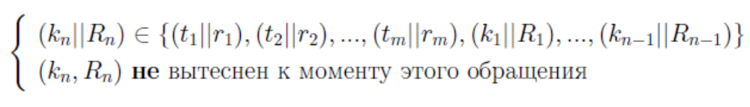
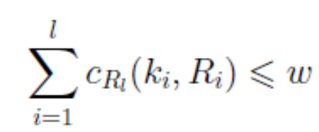
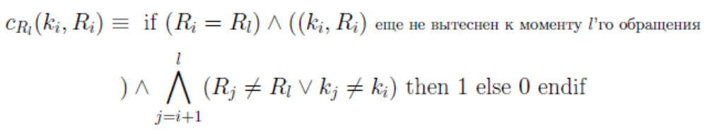
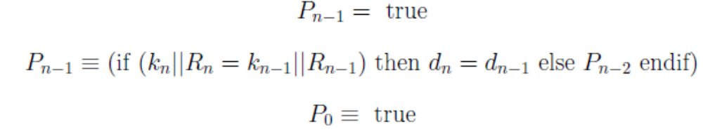
Уравнения (constraints)

Slide 16
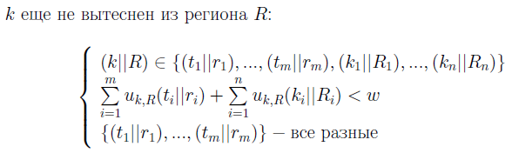
Уравнения (constraints)

Slide 17
Теоремы о длине инициализирующей цепочки
общий случай: m ≤ n · (n + 2w)
для LRU: m ≤ n · w + M
n – количество промахов/попаданий (~ длина шаблона)
M – количество промахов
w – ассоциативность блока
Notes:
слайд скрыть, показывать только по вопросам

Slide 18
Метод построения уравнений для стратегий вытеснения
Ev(x₁,…,x_{i};x) = ( u_{x}(x₁) + … + u_{x}(x_{i}) > C )
C – константа (значение зависит от стратегии вытеснения)
u_{x}(x_{k}) = 1, если x_{k} «способствует вытеснению» x; 0, иначе
для LRU:
u_{x}(x_{k}) = ( x∉{x_{k},…,x_{i}} Λ x_{k}∉{x_{k+1},…,x_{i}} )
Notes:
слайд не показывать, просто словами сказать, что есть 2 метода для стратегии вытеснения. В одном – дизъюнкции и конъюнкции утверждений на битовые строки, в другом битовые строки и суммы. Подробности не излагать, но на вопрос отвечать.

Slide 19
Основные определения
Адрес – вектор целых неотрицательных чисел
Данные – вектор целых неотрицательных чисел
Состояние устройства S : A → D, A – конечное множество адресов, D – конечное множество данных, |def(S)| = const
Строка – пара (x, S(x)), x ∈ def(S)
Обращение к устройству – это адрес («обращение по адресу»)

Slide 20
Основные определения
Данные по адресу x присутствуют (или, находятся) в устройстве : x ∈ def(S)
Данные по адресу x не присутствуют (или, не находятся) в устройстве : x ∉ def(S)
Попадание – обращение по адресу x к устройству, если x ∈ def(S)
Промах – обращение по адресу x к устройству, если x ∉ def(S)

Slide 21
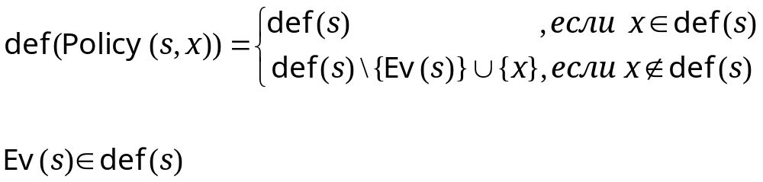
Основные определения
Стратегия вытеснения – это пара функций (Policy, Ev), Policy: S x A → S, Ev: S → A :
x – вытесняемая строка, если x = Ev(S)

Slide 22
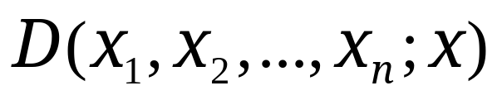
Направления исследований стратегий вытеснения
эффективность стратегий вытесн.
способы определения стратегий вытесн.
  ⬄ после обращения x₁. затем x₂, …, затем x_{n} данные по адресу x не присутствуют в устройстве
  x₁, x₂ , … , x_{n} таковы, что ∀ S’, S’’ Policy(Policy(…Policy(S’, x₁), x₂), … , x_{n}) = Policy(Policy(…Policy(S’’, x₁), x₂), … , x_{n})
  ≡ P(x₁, x₂ , … , x_{n})
  D(x₁, x₂ , … , x_{n}; x) ≡ x ∉ def(P(x₁, x₂ , … , x_{n}))

Slide 23
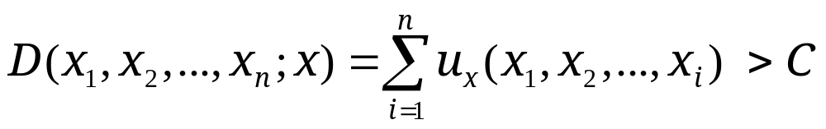
Метод полезных обращений
подобрать функцию
a: A* x A → N такую, что
  ∃ a’, a’’: a’ ≤ a’’
  ¬ D(x₁ , x₂ , … , x_{n} ; x) ⬄ a’ ≤ a(x₁ , x₂ , … , x_{n} ; x) ≤ a’’
  a(x₁ , x₂ , … , x_{n} , x ; x) = a’
  ∃ f: a(x₁ , x₂ , … , x_{n+1} ; x) = f(a(x₁ , x₂ , … , x_{n} ; x), x₁ , x₂ , … , x_{n+1} , x)
  f(a, x₁ , x₂ , … , x_{n} , x) = f(a, x_{n} , x )
  ∃! x’: a(x₁ , x₂ , … , x_{n} ; x’) = a’’
  a(x₁ , x₂ , … , x_{n} ; Ev(x₁ , x₂ , … , x_{n} )) = a’’
  (x_{i} = x /\ x∉{x_{i+1} , x_{i+2} , … , x_{n}} /\ Ev(x₁ , x₂ , … , x_{n}) = x) ⇒ (a_{i} ≤ a_{i+1} ≤ … ≤ a_{n} /\ ∀k=i+1..n |a_{k}- a_{k-1}|≤1)

Slide 24
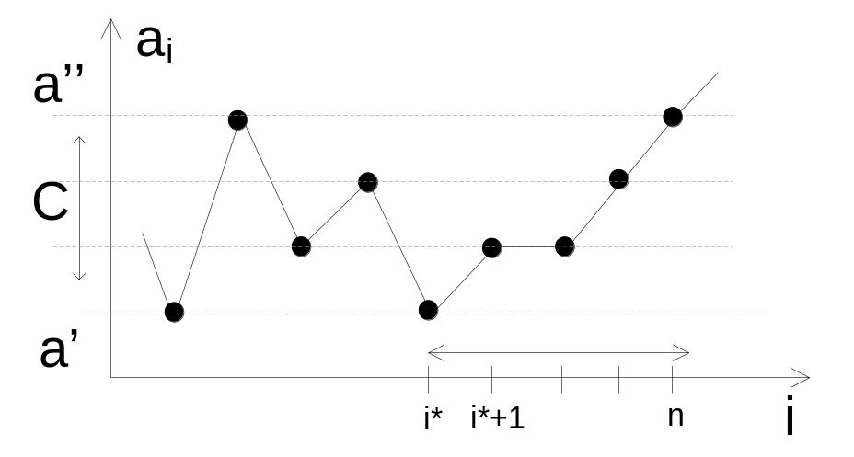
Метод полезных обращений
подобрать функцию
a: A* x A → N
C = a’’ - a’
пусть a_{i} = a(x₁, x₂ , … , x_{i} ; x)
до i* u_{x}(x₁, x₂ , … , x_{i}) ≡ 0
после i* u_{x}(x₁, x₂ , … , x_{i}) ≡ (a_{i} > a_{i-1})
Notes:
подправить пункт 4 с монотонным увеличением и отразить его на диаграмме

Slide 25
Ситуации в MMU
ситуации для отдельных инструкций:
  возникновение исключительных ситуаций
  промахи/попадания в кэшах разных уровней, в TLB
  кэшируемые/некэшируемые обращения в память
  отображаемые/неотображаемые вирт.адреса
ситуации для цепочек инструкций:
  чтение регистра после записи в него
  обращения по одинаковым/разным физическим/виртуальным адресам
  чтение после записи ячейки памяти
  одинаковые/разные страницы вирт.памяти
  одинаковые/разные строки кэш-памяти
  запись/чтение совместно с исключит.ситуациями
Notes:
для систематического построения тестов (аккуратно исследовать все аспекты) нужна классификация ситуаций. Перечисляем все классов ситуаций и для каждой строим тест. Пример классификации на слайде, на это мы дальше будем ориентироваться. Из-за конвейера нужно рассматривать цепочки....
-------
Всё это нужно систематично перебрать в тестах, попробовать разные пути исполнения, разные комбинации параметров. Все это связано с классификацией ситуаций. Показываем классификацию, которой будем пользоваться. При этом возникает потребовать в длинных цепочках, потому что мы хотим задействовать конвейер и протестировать взаимодействие различных инструкций.
Собираемся строить нацеленные тесты.... Как записываются ситуации – они записываются в виде шаблонов (последовательности инструкций и ограничения на их выполнения). Пример такой. По ситуации мы должны строить программу, в которой выполняется эта ситуация. И вот для этого примера тестовая программа выглядит так ...
отмена обращения в память при неправильном предсказании переходов сюда не включаем (CMP x,y @ eq ; JE next ; LOAD … ; next: … )
было «систематичное построение тестов – через перечисление ситуаций»/«факторизация пространства ситуаций»

Slide 26
Ошибки в MMU
ошибки обработки управляющих битов
ошибки сопоставления тэгов
конфликты использования ресурсов
ошибки обновления/вытеснения данных
ошибки синхронизации данных
ошибки планирования обработки запросов
ошибки, вызванные исключениями

